Slide 1
দৃষ্টি আকর্ষন
সম্মানিত শিক্ষকবৃন্দ প্রতি স্লাইডের নিচে প্রয়োজনীয় নির্দেশনা Note আকারে দেয়া আছে ।

Slide 2
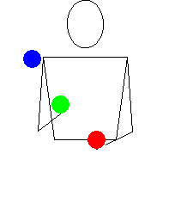

শুভেচ্ছা সবাইকে

Slide 3


পরিচিতি
বিজ্ঞান
6ষ্ঠ শ্রেণি
চতুর্দশ অধ্যায়
সময়: 50মি:
আফরোজা নাসরীন সুলতানা
সহঃ শিক্ষক
রংপুর জিলা স্কুল, রংপুর ।

Slide 4
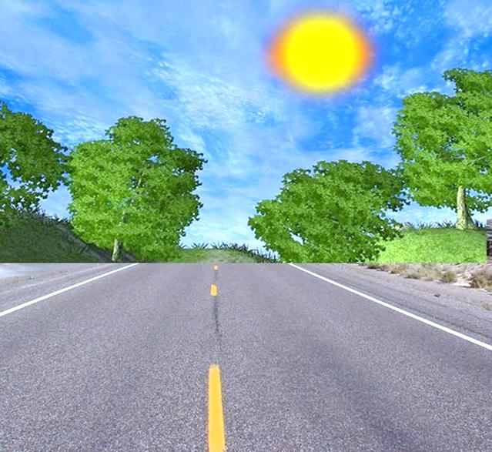
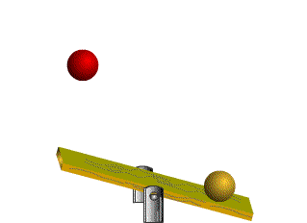

co2
co2
o2
o2
o2
Notes:
পাঠ শিরোনাম বের করার জন্য স্লাইডটি দেখিয়ে প্রশ্ন করা যায়-শিক্ষার্থীদের শিক্ষক সহায়তা করবেন।সর্বোচ্চ ২-৩ মি: নির্ধারণ করা যায় ।এক্ষেত্রে দুটি ছবির সাথে সম্পর্ক স্থাপন করতে হবে ।

Slide 5
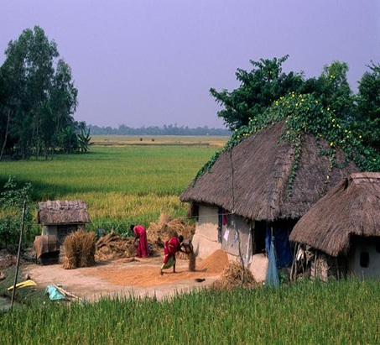
পরিবেশের ভারসাম্য
বিজ্ঞান-- পৃষ্ঠা : ১৩০-১৩1 পাঠ: ৫-6

Slide 6
শিখনফল
এই পাঠ শেষে শিক্ষার্থীরা ---
১.পরিবেশের ভারসাম্য কী তা ব্যাখ্যা করতে পারবে ।
2.পরিবেশে ডাইনোসর বিলুপ্তির কারণ ব্যাখ্যা করতে পারবে ।
3.পরিবেশের ভারসাম্য নষ্ট হওয়ার কারণগুলো চিহ্নিত করতে পারবে ।

Slide 7
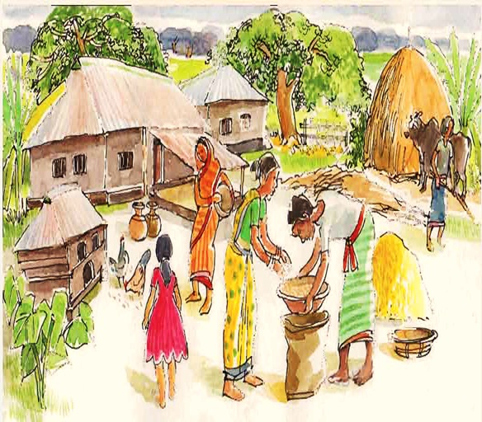
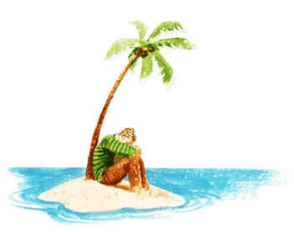

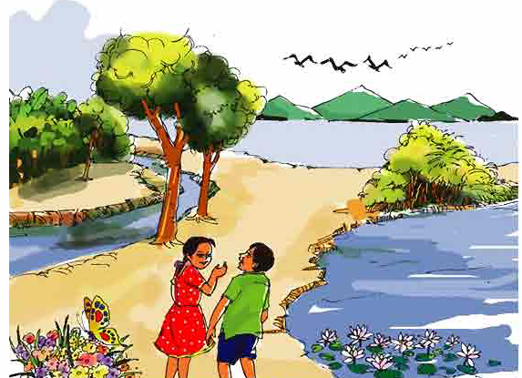
চিত্রে বসবাস করার কী কী উপাদান দেখতে পাচ্ছ ?
দুটি ছবিতে বসবাসের সুবিধা অসুবিধাগুলো কী কী বল ?
পানি
মাটি
আলো
কোনো জীব একা বাস করতে পারে না ।
Notes:
পাঠ উপস্থাপন ১৫-২০ মি: । শিক্ষার্থীরা জোড়ায় আলোচনা করে সুবিধা অসুবিধাগুলো লিখবে বা বলবে ।সুবিধা ও অসুবিধা থেকেই শিক্ষার্থীরা সিদ্ধান্তে পৌছাবে যে কোন জীব একা বাস করতে পারে না । চিত্রে বসবাস করার উপাদানগুলো শিক্ষক শিক্ষার্থীদের দ্বারা বোর্ড লিখাবেন ।

Slide 8
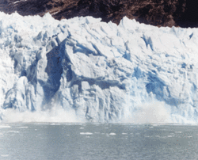
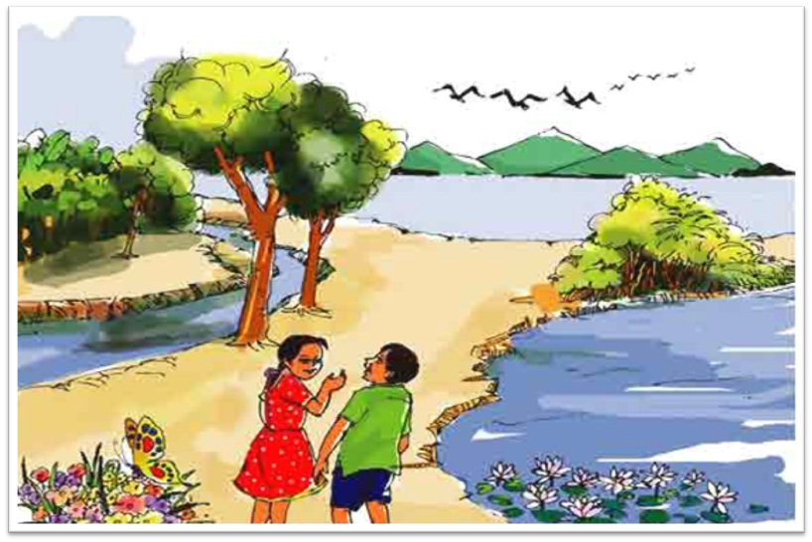
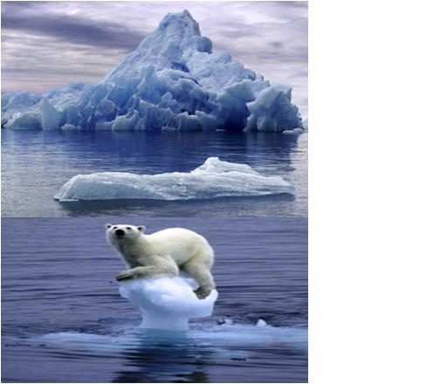
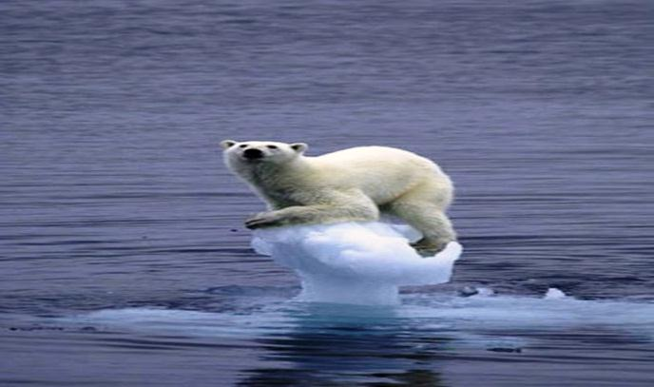
সব উপাদানগুলো না থাকার জন্য প্রাণিটির কী সমস্যা হয়েছে ?
চিত্রের পরিবেশে যদি কোন কারণে অক্সিজেনের পরিমাণ কমে যায় তবে জীবের কী পরিণতি হবে ?
পানির পরিমাণ কমে গেলে পরিবেশের কী হবে ?
চিত্র দেখে বল পরিবেশের ভারসাম্য কী ?
চিত্রের পরিবেশে সব উপাদান কী আছে ?
বাস করতে পরিবেশের সবরকম উপাদান এর সুষম অবস্থান প্রয়োজন । সেটিই সেই পরিবেশের ভারসাম্য ।
প্রাণিটির জীবন হুমকির সম্মূখীন হয়েছে ।

Slide 9
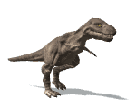
চিত্রের প্রাণিটিকে তোমরা দেখেছ ?
কেন এখন প্রাণিটিকে দেখা যায় না ?
ভিডিওতে কী দেখলাম?
ভিডিওটি দেখি
পরিবেশের বিভিন্ন পরিবর্তন বিলুপ্তির কারণ
পৃথিবী অনেক ঠান্ডা কারণেই ডায়নোসরের বিলুপ্তি ঘটেছে ।
Notes:
শিক্ষক শিক্ষার্থীদের সহায়তায় প্রশ্ন উত্তরের মাধ্যমে পাঠে অগ্রসর হবেন । প্রয়োজনে আরো ছবি সংযোজন করা যেতে পারে ।

Slide 10
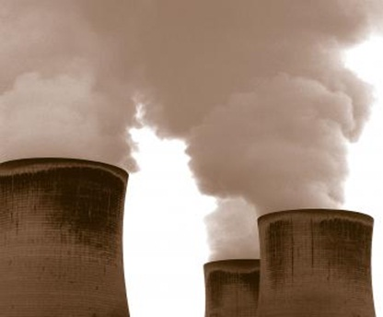
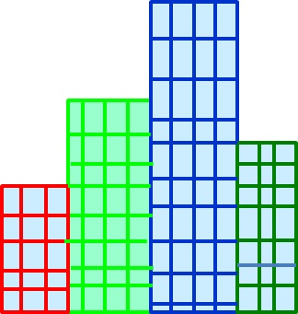


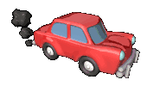
চিত্রের পরিবেশের ভারসাম্য নষ্ট হওয়ার কারণগুলো বল ?
CO2
CO2
CO2
CO2
CO2
CO2
CO2
ফলে পরিবেশের ভারসাম্য নষ্ট হচ্ছে ।
বাড়তি মানুষের চাহিদা মেটাতেই পরিবেশে CO2বাড়ছে
Notes:
চিত্র দেখে শিক্ষার্থীরা পরিবেশের ভারসাম্য নষ্ট হওয়ার কারণগুলো চিহ্নিত করে ব্ল্যাকবোর্ডে লিখবে ।

Slide 11
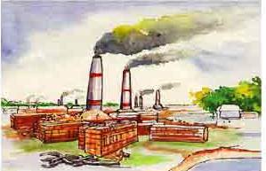
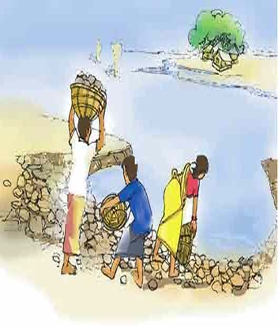
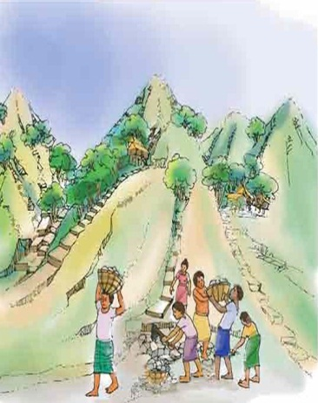
দলগত কাজ
সময়ঃ 2মি:
প্রতিটি দল ছকটি পূরণ কর
কোন প্রকারের দূষণ
চিত্রের কার্যক্রমগুলো কিভাবে ভারসাম্য নষ্ট করছে?
Notes:
দলগত কাজে প্রত্যেক দলের প্রতি সদস্যের জন্য আলাদা আলাদা কাজ ভাগ করা থাকবে ।
শিক্ষক প্রতি দলে শিক্ষার্থীদের ছকটি সরবরাহ করবেন । প্রত্যেক দলের জন্য কাজ সম্পন্ন ও দল কর্তৃক উপস্থাপনের জন্য সময় নির্ধারণ করা থাকবে ।প্রয়োজনীয় ক্ষেত্রে শিক্ষক শিক্ষার্থীদের সহায়তা করবেন। প্রয়োজনীয় ক্ষেত্রে সংযোজন /বিযোজন করতে পারেন ।

Slide 12
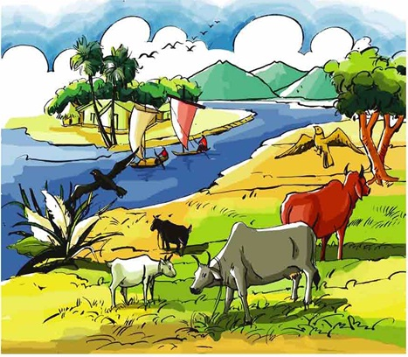
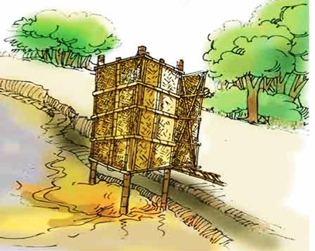


মূল্যায়ন:
চিত্রের প্রাণির বিলুপ্তির কারণ ?
I.খাদ্যের অভাব
II. অতিরিক্ত ঠান্ডা III.অতিরিক্ত গরম
চিত্রের জীবের বেঁচে থাকার সব উপাদান বিদ্যমান ।একে আমরা কী বলব?
চিত্রে কোন ধরণের দূষণ পরিবেশের ভারসাম্য নষ্ট করছে ?
কোনটি সঠিক :
ক. I
খ.I,II
ক. মাটি দূষণ
গ.I,III
ঘ.I ,II ,III
ক. পরিবেশে O2 বেশী বেড়ে যাবে
খ. পানি দূষণ
খ পরিবেশের ভারসাম্য বজায় নেই
গ .পরিবেশের উদ্ভিদ বিলুপ্ত হবে
গ.শব্দ দূষণ
ঘ .পরিবেশের ভারসাম্য বজায় আছে
ঘ . বায়ু দুষণ

Slide 13
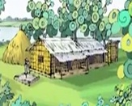
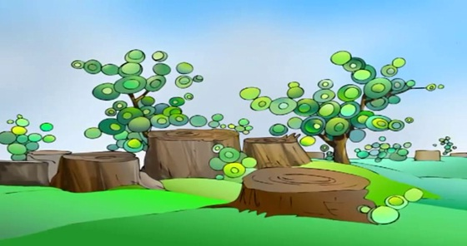
বাড়ির কাজ :
চিত্রের কর্মকান্ড পরিবেশের ভারসাম্য নষ্ট হওয়ার একটি অন্যতম কারণ –ব্যাখ্যা কর ?

Slide 14

এসো একটি করে হলেও গাছ লাগাই ।
ধন্যবাদ

